Slide 1
Аддитивные технологии
Методический материал

Slide 2
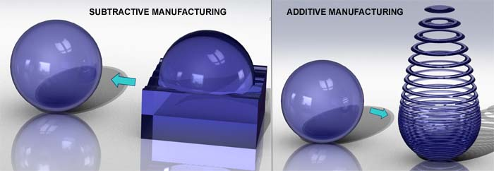
Аддитивные технологии что это такое?
Аддитивные технологии (3D печать) - это группа технологий с одной общей характеристикой добавления материала для формирования детали, а не удаления материала.
Производство удалением материала
Аддитивное производство

Slide 3
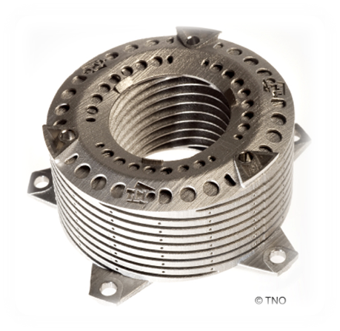
Применимость АF- производства
Asd
Малые объемы / сложные детали
Легкие конструкции
Адаптивный ремонт
Авиация и оборона
Индивидуальные изделия
Улучшенный дизайн
Потенциально улучшенные результаты
Медицина и стоматология
Макетирование
Гоночные серии, автомобили класса люкс, экзотические автомобили
Малые объемы / высокая точность
Автомобилестроение
Сокращение стоимости и времени
Инструменты повышения эффективности
Повышенная точность деталей
Литьевые формы и инструменты
Notes:
Additive is applied in many industries to different products and manufacturing challenges, Its main advantages are:
Radical new geometries previously impossible or cost prohibitive to manufacture now can be made.
Weight & Strength improvements etc
Repair of parts – ushers in a new Business model for many OEM’s – now design parts that wear out and get refurbished.
Personalized parts – One size fits nobody … ever increasing demand for one off products.
Healthcare
Dental
Consumer – Phone cases & Personal styling etc.
More efficient & Less wasteful
Inventory on demand .. Spare parts etc

Slide 4
Основные преимущества af-технологий
Снятие ограничений конструкции
Дизайнеры не ограничены производственными ограничениями
Сложные детали производятся по одному производственному процессу
Сложные поверхности
Уменьшение веса
Новые детали имеют меньший вес, за счет решетчатых или сотовых решений, внутренние структуры могут быть разработаны и изготовлены с учетом снижения веса, обеспечивая при этом такую же прочность и производительность
Уменьшение стоимости изделия
Нет необходимости в дорогостоящей оснастке, какой как пресс-формы
Менее дорогое оборудование
Меньше отходов материала
Сокращение запасов материалов
Производство - в случае необходимости
Альтернатива стандартным производственным процессам
Создание требуемой формы изделия
Сочетание традиционных процессов (Hybrid), чтобы упростить производство

Slide 5
История развития аддитивных технологий
1890 г – патент на способ изготовления 3-х мерных карт поверхности местности
1890 г - изготовление фотоскульптур по технологии François Willème
1977 г -появление технологий послойного синтеза из порошковых материалов и технологий получения трехмерных объектов посредством отверждения фоточувствительного полимера в точке пересечения двух лазерных лучей.
1982 – публикация работы по созданию трехмерных моделей с помощью X- Y-плоттера, УФ-лампы и системы зеркал
Начало развития АF-технологий:
1986 г – появление первой коммерческой SLA машины

Slide 6
Классификация AF- технологий
Экструзионная печать
Плавка, спекание или склеивание.
Стереолитография.
Ламинирование.

Slide 7
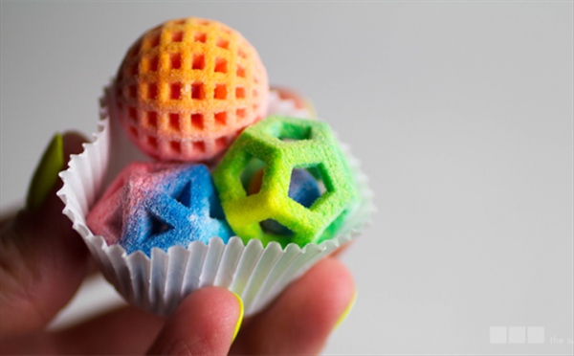
Технология струйной трехмерной печати (3DP)
Технология: нанесение тонких слоев порошкообразных расходных материалов, с последующим выборочным нанесением связующего полимера.
Материалы: гипс, пластики, песчаные смеси, металлы
Применение: биопечать, кондитерские изделия, сувенирная продукция
Особенности: отсутствие необходимости печати опорных
структур, экономичность

Slide 8
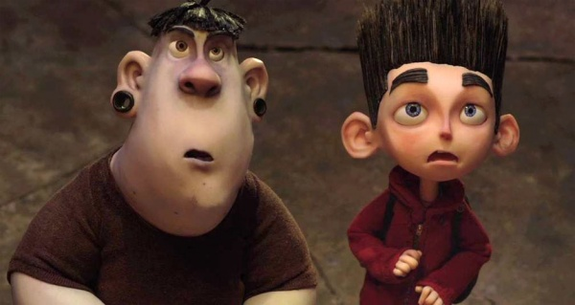
Технология цветной струйной печати (CJP)
Разновидность струйной трехмерной печати (3DP)
Технология: нанесение тонких слоев цветных порошкообразных расходных материалов, с последующим выборочным нанесением связующего полимера.
Материалы: пластики с разнообразными механическими свойствами
Применение: медицина, промышленный дизайн, образование, архитектурный дизайн, кукольная мультипликация.
В мультфильме ParaNorman использовались куклы, изготовленные с помощью цветной струйной печати (CJP)

Slide 9
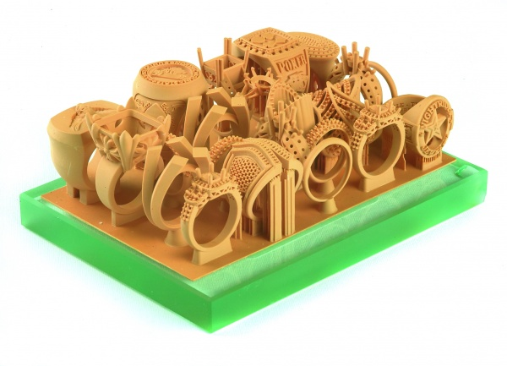
Технология цифровой светодиодной проекции (DLP)
Разновидность лазерной стереолитографии (SLA)
Технология: использование фотополимерных смол, затвердевающих при облучении цифровых светодиодных проекторов .
Материалы: пластики с разнообразными механическими свойствами
Применение: стоматология, ювелирная промышленность,
свободный дизайн, производство сувениров.
Особенности: высокая стоимость расходных материалов

Slide 10
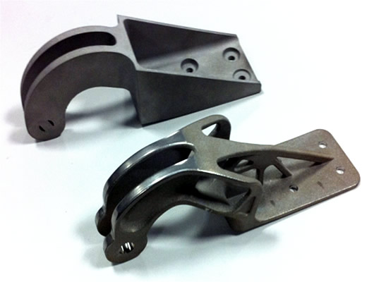
Технология прямого лазерного спекания металлов (DMLS)
Технология: нанесение тонких слоев порошкообразных расходных материалов, с последующим спеканием лазером.
Материалы: металлы и сплавы в порошковой форме
Применение: производства готовых изделий малого и среднего размера в аэрокосмических, стоматологических, медицинских отраслях и др.
Особенности: высокое разрешение печати, отсутствие необходимости построения опор для нависающих элементов конструкции, детали, произведенные лазерным спеканием, не обладают монолитностью,

Slide 11
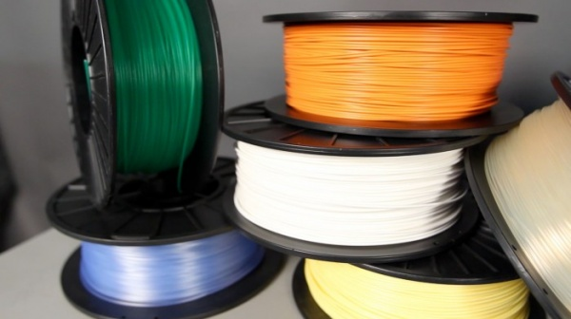
Технология моделирования методом послойного наплавления (FDM)
Технология: нанесение последовательных слоев материала, повторяющих контуры цифровой модели.
Материалы: ABS, полифенилсульфон, поликарбонат и полиэфиримид
Применение: быстрое прототипирование
Особенности: необходимость построения опор для нависающих элементов конструкции

Slide 12
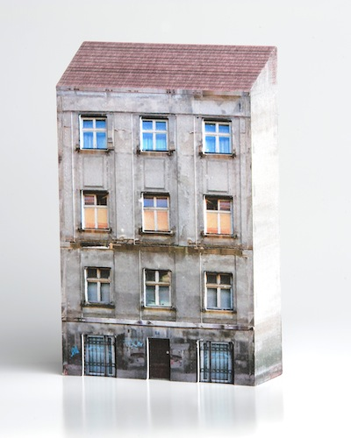
Технология изготовления объектов методом ламинирования (LOM)
Технология: последовательное склеивание листового материала (бумаги, пластика, металлической фольги) с формированием контура каждого слоя с помощью лазерной резки.
Материалы: бумага, пластик, металлическая фольга
Применение: быстрое прототипирование, сувенирная продукция
Особенности: Низкая себестоимость, невысокое разрешение
Бумажный макет, созданный с использованием технологии SDL компании Mcor Technologies

Slide 13
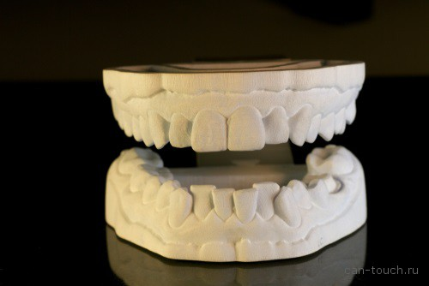
Технология многоструйного моделирования (mjm)
Сочетает черты 3DP ,FDM/FFF, SLA технологий
Технология: построение слоев с помощью специальной печатной головки, оснащенной массивом сопел
Материалы: термопластик, воск, фотополимерные смолы
Применение: стоматология, ювелирное дело, промышленный и архитектурный дизайн, разработка электронных компонентов и пр.
Особенности: высокая точность

Slide 14
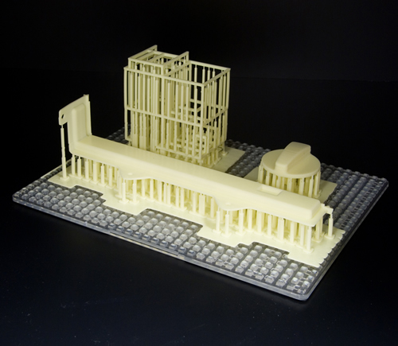
Технология масочной стреолитографии (SGC)
Технология: нанесение тонких слоев фотополимерной смолы с последующим облучением по физическому фотошаблону или «маске» ультрафиолетовым светом.
Материалы: фотополимерные смолы
Применение: стоматология, ювелирное дело, промышленный и архитектурный дизайн, разработка электронных компонентов и пр.
Особенности: отсутствие необходимости в построении поддерживающих структур, высокая точность, высокая производительность, высокая шумность и большое количество отходов

Slide 15
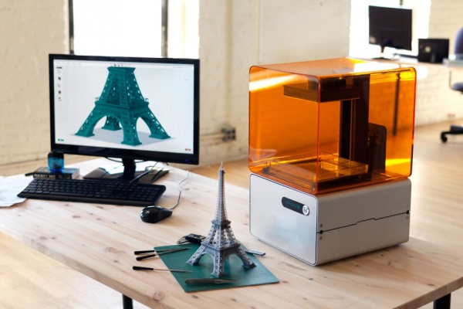
Технология стереолитографии (SLA)
Технология: облучение жидкой фотополимерной смолы лазером
Материалы: фотополимерные смолы
Применение: стоматология, ювелирное дело, промышленный и архитектурный дизайн, разработка электронных компонентов и пр.
Особенности: высокая точность, использование поддерживающих структур, высокая стоимость

Slide 16
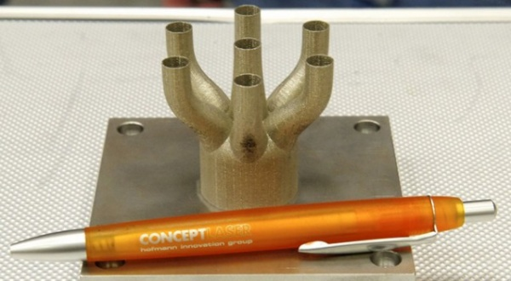
Технология выборочной лазерной плавки (SLM)
Технология: нанесение тонкого слоя порошка на рабочую поверхность в рабочей камере, заполняемой инертными газами (например, аргоном) с последующим сплавлением лазерным лучом
Материалы: порошковые металлы и сплавы
Применение: аэрокосмическая отрасль, точное производство
Деталь для ракетного двигателя J2-Х, распечатанная специалистами NASA

Slide 17
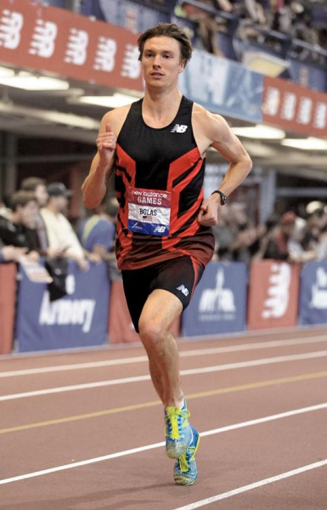
Технология выборочного лазерного спекание (SLS)
Технология: последовательное выборочное спекание слоев порошкового материала с помощью лазеров высокой мощности
Материалы: порошковые металлы и сплавы, пластики, керамика стекло
Применение: быстрое прототипирование, мелкосерийное производстово
Компания New Balance использует технологию SLS при создании обуви для профессиональных атлетов

Slide 18
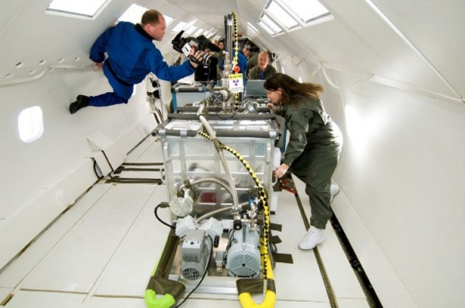
Технология производства электронно-лучевой плавкой (EBFȝ)
Технология: используются электронные пучки высокой мощности для последовательного наплавления материалов в форме металлической проволоки в вакууме
Материалы: металическая проволока
Особенности: Технологические особенности
электронно-лучевой плавки, наряду с экологичностью
и эффективностью, делают процесс привлекательным
для использования в космосе.
Специалисты НАСА проводят испытания экспериментальной установки в условиях искусственной невесомости

Slide 19
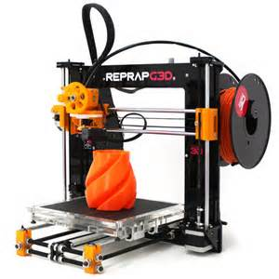
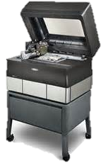
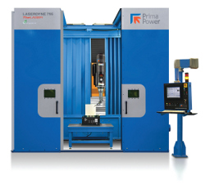
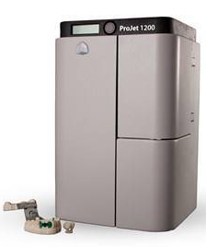
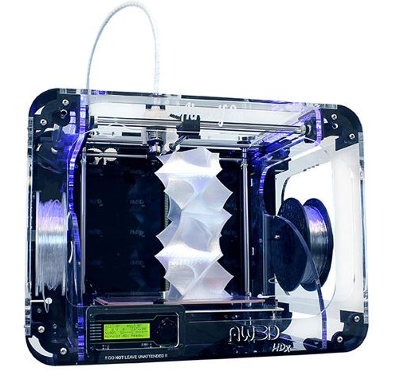
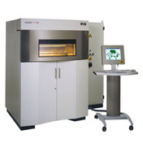
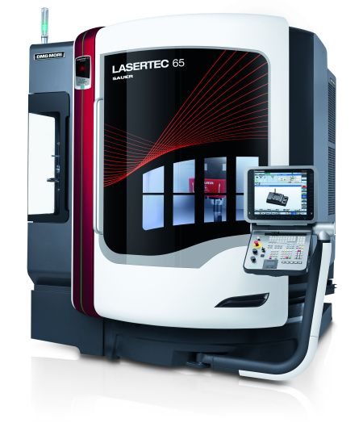
Аппаратурная база AF-технологий
Профессиональное производство
с помощью много-осевого лазерного осаждения
Профессиональные установки SLA
Для любителей
Профессиональные
Настольные
Профессиональные для производства
Профессиональные для производства
Профессиональные системы HYBRID
$1000
$1.2M
$1.5 M
Notes:
When we talk about additive manufacturing or 3D printing it's easy to envisage a small desktop printer connected to a laptop and allowing the printing of simple geometries and shapes, however the reality is that there are now AM systems which range from a few hundred dollars to multimillion dollar machines.
One size does not fit all ..
So what do we see ..
Starting on the left with the entry level .. (RUN through equipment with Builds ..NOT LAST DMG MACHINE)
Its important to fit the technology to the application and as OEM’s compete and patents expire more and more equipment is likely to enter this market.
There is also a growing trend that technology is becoming consolidated on a single platform to form HYBRID Platforms capable of executing a combination of additive and subtractive operations .. We will talk more about HYBRID a little later ..

Slide 20
Системы автоматизированного проектирования технологических процессов
Системы CAD/CAE/CAPP/CAM/PDM - программное обеспечение, выполняющее функции автоматизации труда инженерно-технических работников.
PDM
CAD
CAE
CAPP
CAM

Slide 21
Схема производственного цикла использования САD/САМ/CAE/CAPP/PDM–технологий

Slide 22
Продукты САПР
Класс САПР | Продукт | Разработчик
1 | 2 | 3
САПР высшего уровня | UnigraphicsNX | EDS (США)
 | Pro/Engineer | PTC (США)
 | CADDS | PTC (США)
 | CATIA | Dassault Systemes/IBM (Франция)
 |  | EADS Matra Datavision (Франция)
САПР среднего уровня | Зарубежные системы
 | AutoCAD и AMD | AutoDesk
 | SolidEdge | EDS
 | SolidWorks | SolidWorks
 | Inventor и Mechanical | Autodesk
 | Prelude Design | Matra Datavision
 | Cimatron | Cimatron
 | think3 | Think3 S.p.A.
 | CadKey | CadKey
 | PowerSolutions | Delcam
 | MicroStation | Bentley Sustems
 | Отечественные системы
 | КОМПАС(CAD/CAM/CAE/PDM) | Аскон
 | T-Flex (CAD/CAM/CAE/CAPP/PDM) | Топ Системы
 | КРЕДО (CAE) | НИЦ АСК
 | bCAD | ПроПроГруппа
 | ГеММа-3D | ГеММа
Класс САПР | Продукт | Разработчик
1 | 2 | 3
САПР низшего уровня | Зарубежные системы
 | AutoCAD LT | AutoDesk
 | SurfCAM 2D | Surfware
 | DataCAD | DataCAD
 | IntelliCAD | CADopia
 | Отечественные системы
 | БАЗИС-конструктор | Базис
 | Графика - 81 | Институт проблем управления
 | SprutCAM | СРУТ-технологии
 | АРМ Graph | НИЦ АПМ
 | CADMECH и CADMECH LT на базе AutoCAD и AutoCAD LT | Интермех
 | T-FlexCAD LT | Топ Системы
 | КОМПАС-ГРАФИК | Аскон
 | АДЕМ | Omega Technologies

Slide 23
Системы автоматизированного проектирования технологических процессов
Конструкторско-технологическая подготовка к применению AF-технологий в производстве базируется на основных нормативных документах:
- ГОСТ 2.051-2013 «Единая система конструкторской документации. электронные документы. Общие положения.»
- ГОСТ 2.052-2006. «Единая система конструкторской документации. Электронная модель изделия. Общие положения
- ГОСТ 2.503-2013. «Единая система конструкторской документации. Правила внесения изменений»

Slide 24
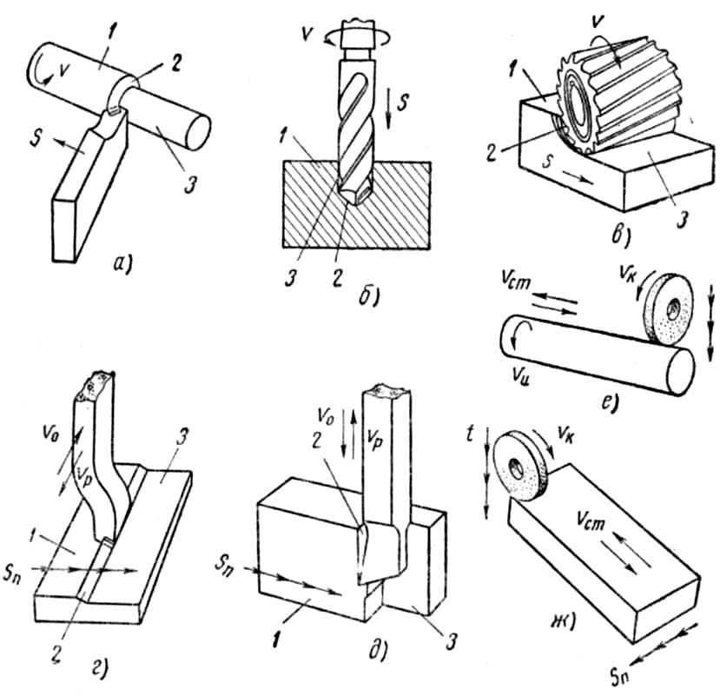
Обработка резанием
Основные виды обработки металлов резанием:
а- точение,
б- сверление,
в- фрезерование,
г- строгание,
д- долбление,
е- круглое шлифование,
ж- плоское шлифование,
1- обрабатываемая поверхность,
2- поверхность резания,
3- обработанная поверхность.

Slide 25
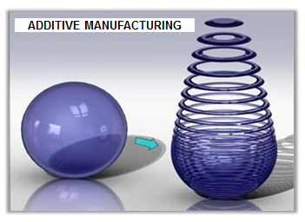
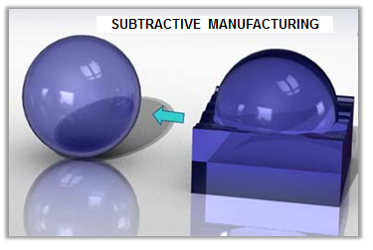
Многоосевая платформа HYBRID
Гибридная обработка = Добавление + Удаление
В одной системе
Notes:
By Combining technology into a single platform we create a HYBRID manufacturing system capable of both adding and removing material

Slide 26
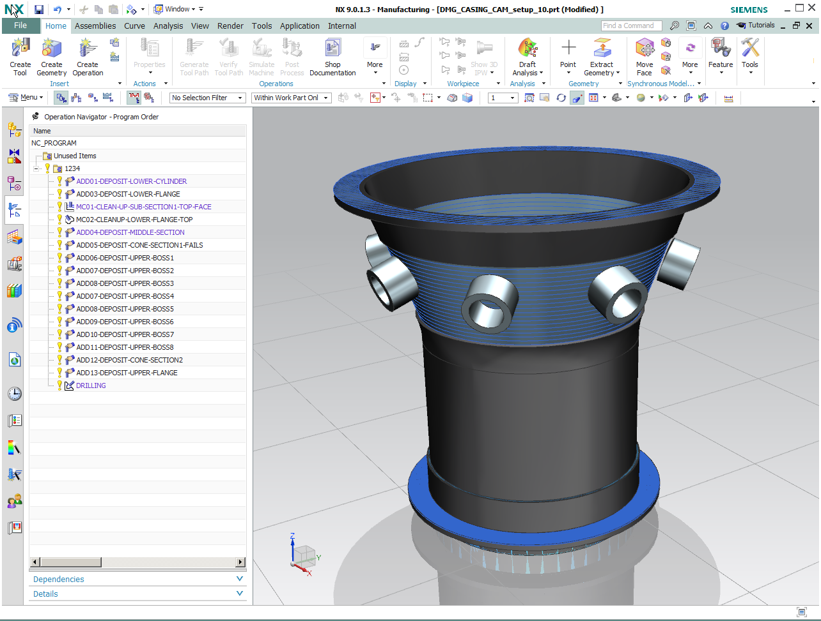
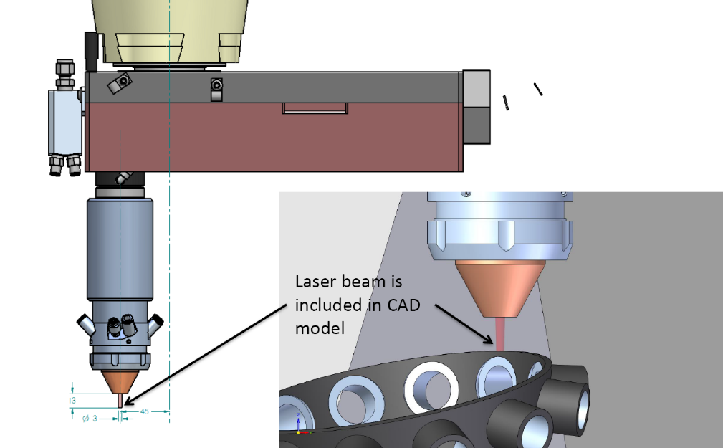
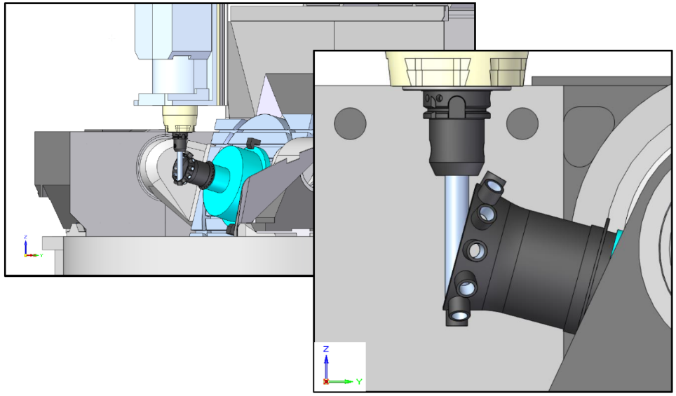
Корпус компрессора на выставке EuroMold

Slide 27
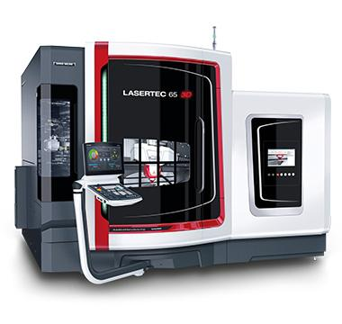
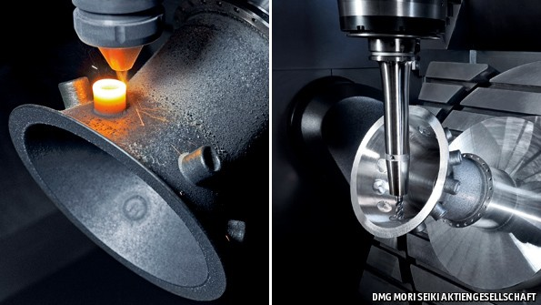
Корпус компрессора на выставке EuroMold

Slide 28
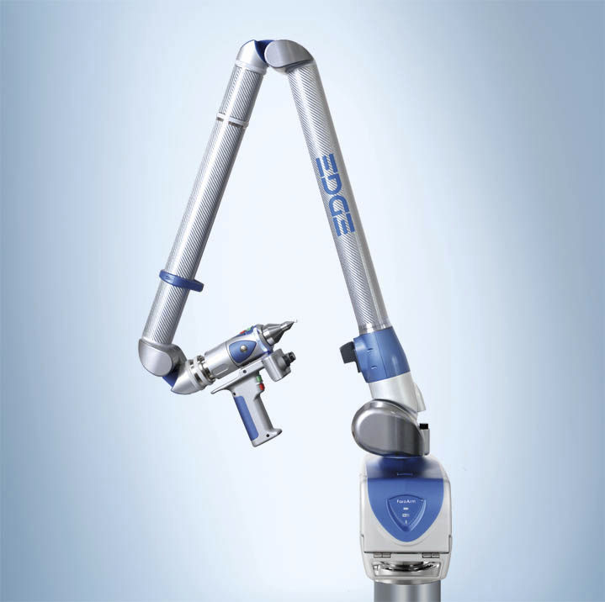
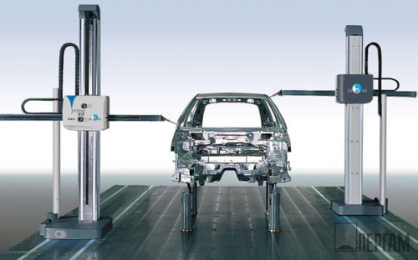
Методы и средства прецизионных измерений сложных деталей Координатно-измерительная машина
Координатно-измерительная машина (КИМ) — устройство для измерения физических, геометрических характеристик объекта.
Применимость:
измерение габаритов и размеров деталей;
измерение профиля деталей;
измерение углов или ориентации;
построение карт рельефа;
оцифровка изображений;
измерение сдвигов.

Slide 29
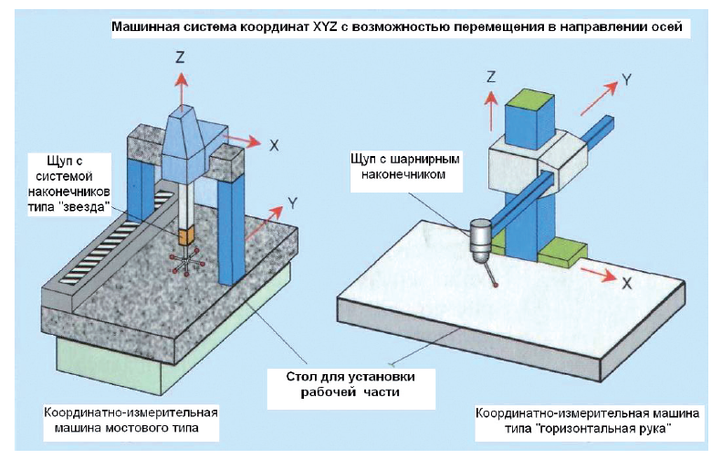
Методы и средства прецизионных измерений сложных деталей Координатно-измерительная машина
Наиболее часто встречающиеся конструкции координатно-
измерительных машин

Slide 30
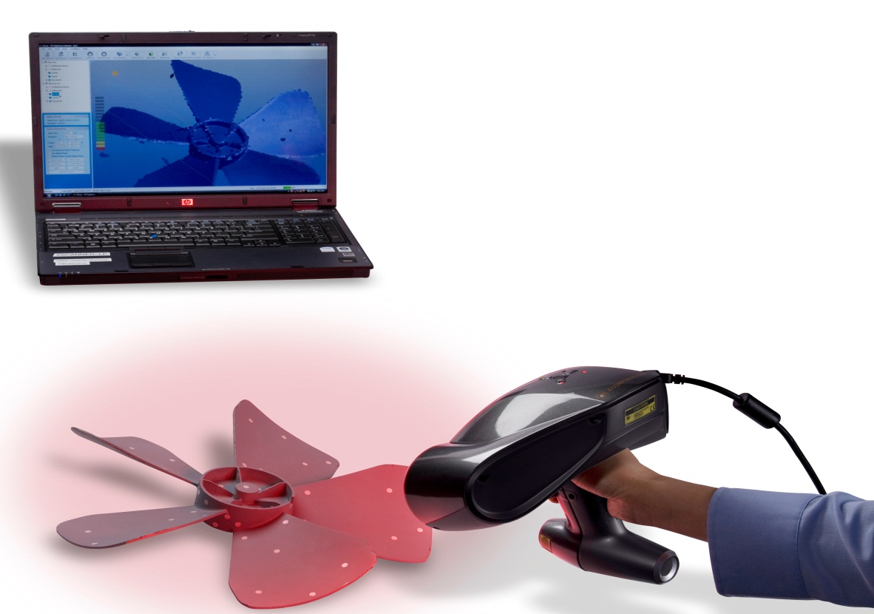
Методы и средства прецизионных измерений сложных деталей 3D сканирование
Трехмерное или 3D-сканирование - это процесс перевода физической формы реального объекта в цифровую форму, то есть получение трехмерной компьютерной модели объекта.
Работа 3D устройства заключается в выявлении трех координатной системы (x, y, z), которая отвечает за плавное перемещение измерительной головки над предметом, который подвергается сканированию. Головка посредством лазерного луча измеряет расстояние в текущей точке (между головкой и объектом), и перемещаясь над поверхностью сканируемого предмета записывает получаемые координаты всех измеряемых точек.

Slide 31
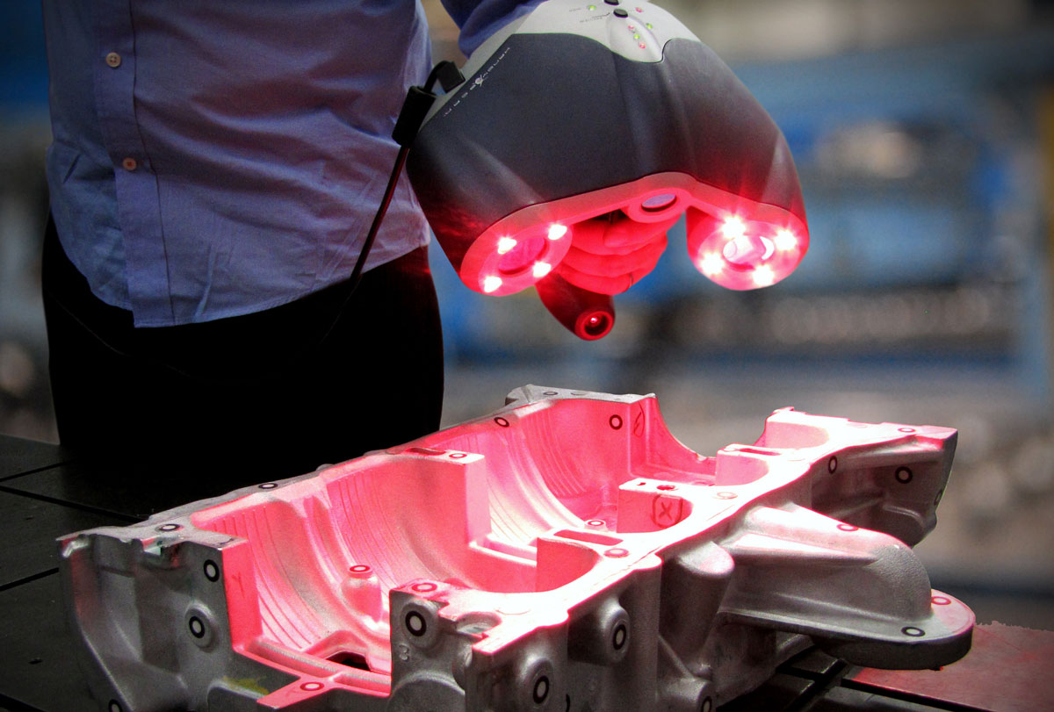
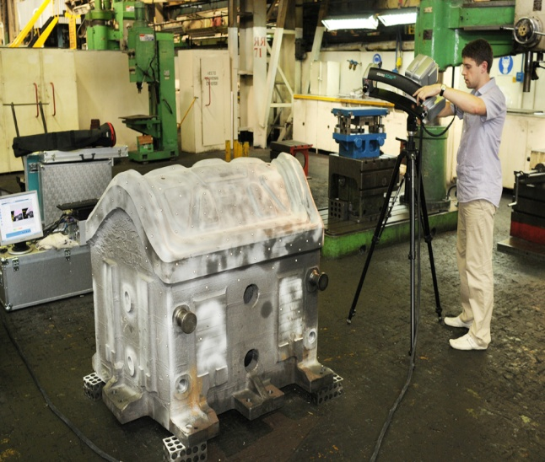
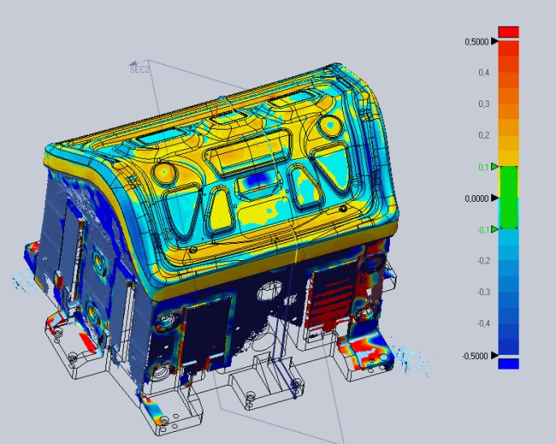
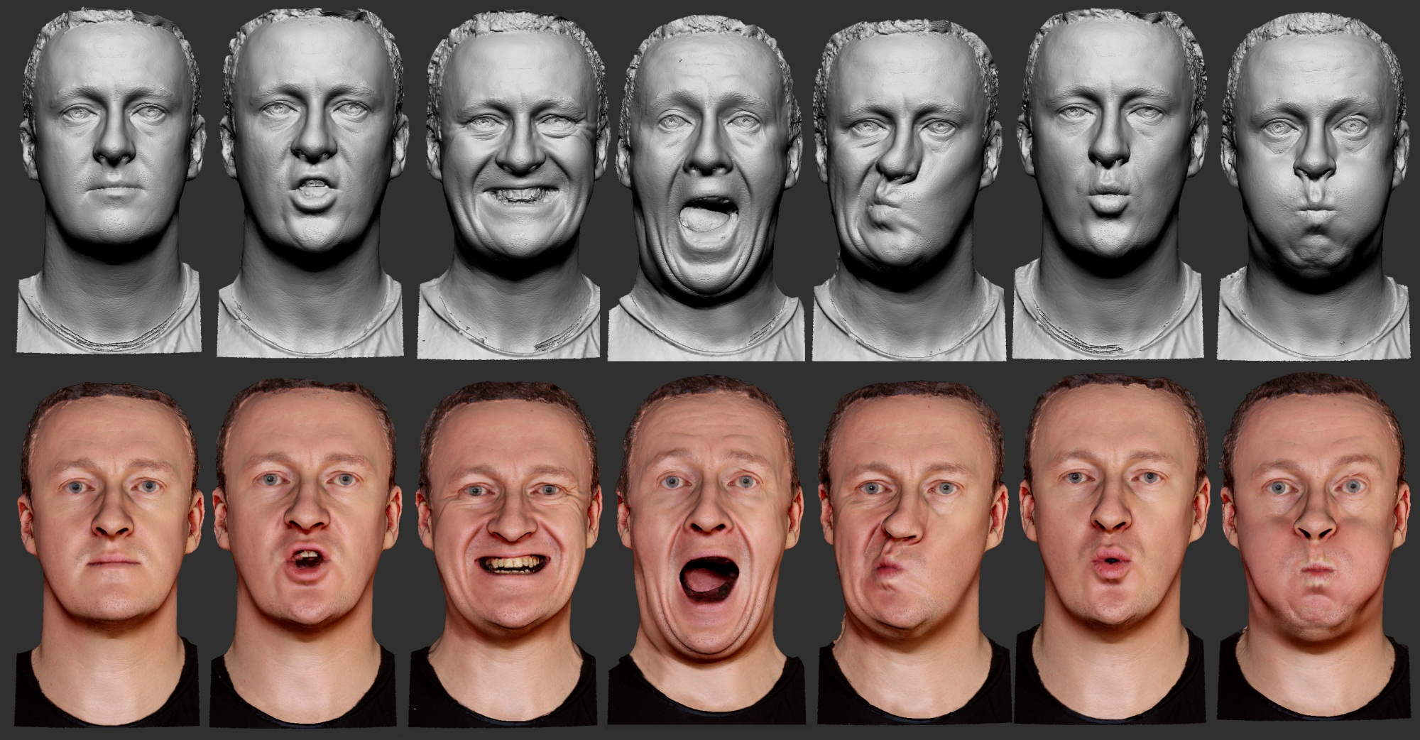
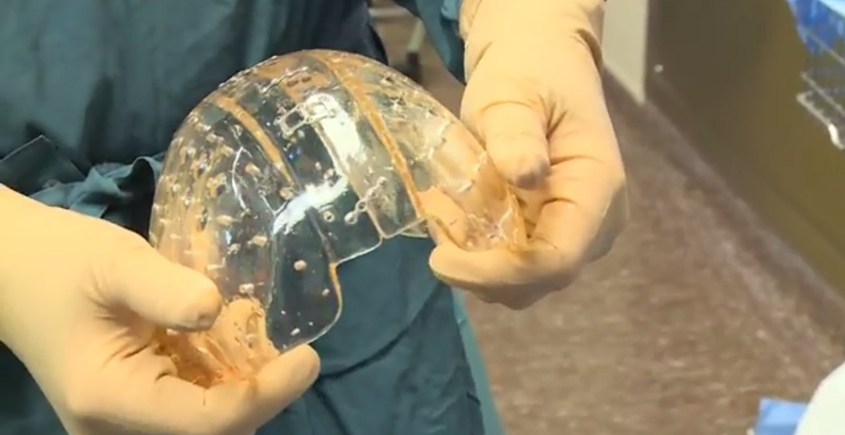
Методы и средства прецизионных измерений сложных деталей 3D сканирование
Сферы применения:
-промышленность
-архитектура
-медицина
-сфера развлечений

